Slide 1
Kurs i dataeditering: Imputering i R
TatsiaNa Pekarskaya og Aslaug FOSS Hurlen
27.04.2021

Slide 2
Plan for Kurset
(9:00 – 10:00)
Imputering: begrep, formål, typer
Regelbasert imputering med R-pakken dcmodify + Øvelser i R
(10:00 – 11:20)
Imputering med regresjon, nærmeste nabo og andre modeller med R-pakken simputation + Øvelser i R
(11:20 – 12:00)
Logging av imputering med R-pakken lumberjack + Øvelser R

Slide 3
Praktisk gjennomføring
Er det greit med opptak av kurset på video?
Hvis du vil stille spørsmål eller gi en kommentar, si fra i chatten!
Sett mikrofonen på lydløs når du ikke snakker

Slide 4
Læringsmålet
Målet er at medarbeiderne skal lære de mest kjente metodene for imputering og kunne bruke R til å gjennomføre imputeringen.

Slide 5
Hva er imputering og hvorfor den trenges?

Slide 6


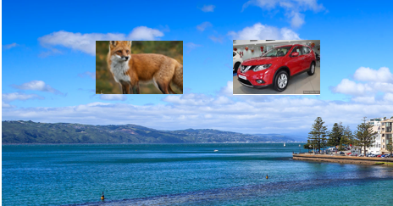
Frafall & feil i data
Notes:
Ofte når vi får data inn, har de manglende sanne verdier.
Manglende verdier kan forekomme på flere grunner:
Intervjuer kan mislykker å stille spørsmål i undersøkeksen;
Responent kan nekte å svare på spørsmålet.
Eller man som taster inn data, kan hoppe over verdien;
Eller noen ganger kan vi få svar på spørsmålet, men verdien den inneholder er feil og ikke henger sammen med andre data eller er ulogisk. Da i sånne tilfeller hvis feil data ikke kan lett korrigeres, blir verdien satt til å være manglende. Som eksempel for den siste kan være svar fra en 3-års gammel menneske som stemte i siste valg eller svarte på levekorsundersøkelsen.

Slide 7
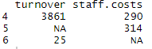
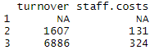
Partielt frafall vs enhets frafall
Partielt frafall (item nonresponse)
Enhets frafall (unit nonresponse)
Notes:
Det finnes to hoved typer av frafall verdier: det er partielt frafall og enhets frafall. Der alle data for en enhet mangler snakker vi om enhets frafall, mens der bare en del av data mangler, snakker vi om pratielt frafall.

Slide 8
Hva kan man gjøre med frafall?
Fjerne alle enheter der vi mangler verdier på en eller flere variable («complete case analysis»).
Fjerne kun de enhetene som mangler verdier på interessevariablene («available case analysis»).
Vekting.
Bruke en modell som tillater manglende verdier.
Imputering: lage “fult” datasett.
https://wiki.ssb.no/display/s880/Imputering+-+seminar?preview=/149954038/149954042/Imputering.pptx
Notes:
Den siste (Imputering) er ofte brukt.

Slide 9
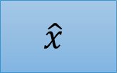
Data Imputering – er innbytte av estimerte akseptable verdier for data som mangler eller er feil *.
* https://ec.europa.eu/eurostat/ramon/statmanuals/files/UN_editing_glossary_2000.pdf
Vi vil imputere med formålet å redusere frafall skjevhet og lage et «fult» og «rent» datasett.
$$\hat{x}$$
Notes:
“Imputation is the process by which values in a data set that are missing or suspicious (e.g. edit failures) are replaced by known acceptable values”.
Imputering er brukt ikke bare med formålet å redusere frafall skjevhet, men også for å lage et fult og rent dataset. None ganger ønsker vi å se ikke for hele populasjons dataset, men heler for undergrupper av popualsjonen, og da gir imputering til oss en mulighet til å gjøre det uten å tenke på frafall hver gang vi lager en sånn tabell for undergruppe.

Slide 10
Partielt frafall vs enhets frafall
Partielt frafall (item nonresponse)
Enhets frafall(unit nonresponse)
Imputering er vanlig brukt for «partielt frafall», mens for «enhets frafall» er vanlig brukt revekting (justering av design vekter).
Notes:
Imputering er vanlig brukt for «item nonresponse», mens reweighting (adjustment of design weights) er brukt for «unit nonreponse»

Slide 11
Data Imputering – er innbytte av estimerte akseptable verdier for data som mangler eller er feil *.
* https://ec.europa.eu/eurostat/ramon/statmanuals/files/UN_editing_glossary_2000.pdf
Vi vil imputere med formålet å redusere frafall skjevhet og lage et «fult» og «rent» datasett.
$$\hat{x}$$
Behandling av imputerte datasett som «opprinnelig» data ofte fører til underestimering av variansen.
Man bør sette markeringer på de observasjonene som ble imputert.
Notes:
“Imputation is the process by which values in a data set that are missing or suspicious (e.g. edit failures) are replaced by known acceptable values”.
Imputering er brukt ikke bare med formålet å redusere frafall skjevhet, men også for å lage et fult og rent dataset. None ganger ønsker vi å se ikke for hele populasjons dataset, men heler for undergrupper av popualsjonen, og da gir imputering til oss en mulighet til å gjøre det uten å tenke på frafall hver gang vi lager en sånn tabell for undergruppe.
Men det er viktig å være oppmerksomt på at behandling av imputerte datasett som «opprinnelig» data ofte fører til underestimering av variansen. Derfor hvis man publiserer Konfidens interval av estimatorer basert på imputert dataset, er det viktig også å imformere statistikk brukerern om at imputering ble brukt og beskrive all relevant informasjon om imputerings prosessen.
For det er det nyttig å sette markeringer på de obeservasjonene som ble imputert. Det hjelper for eksemep å lettere beregne kvalitets indikatorer og kontrollere imputerings prosses.

Slide 12
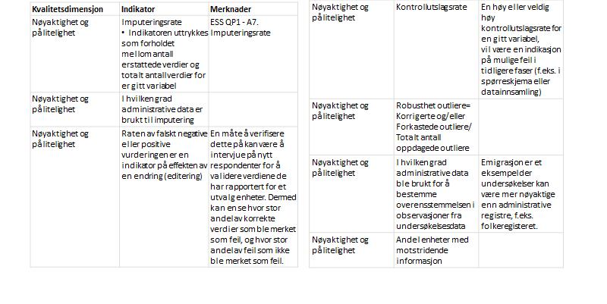
Kvalitets indikatorer for GSBPM (5.4 Editere og imputere)
https://statswiki.unece.org/download/attachments/185794796/Quality%20Indicators%20for%20the%20GSBPM%20-%20For%20Statistics%20derived%20from%20Surveys%20and%20Administrative%20Data%20Sources_Final.pdf?api=v2
https://statswiki.unece.org/display/GSBPM/5.4+Edit+and+impute
Notes:
I Arbeidet veiet til Kvalitets indikatorer for Generic Statistic Business Process Model (GCBPM), foreslår fofatere å se på disse indikatorer. Imputerings rate viser forhold mellom antall erstattede verdier og totalt antall verdier for git variabel. Den kan være både vektet og uvektet. Med uvekted ser vi på rate for antall av erstatede verdier, mens med vekted for rate for verdie. Uvektet kan hjelpe å identifisere probleme steder: hvis noe variabel ble for mye revidert, var muligens spørsmål i undersøkelsen dårlig formulert, eller valideringen var ikke bra. Vektet viser bidrag av imputerte verdien til estimat som er meninsfull å se på npr vi estimerer totalt eller gjennomsnittverdi. Om andre indikatorer les mer under lenker.

Slide 13
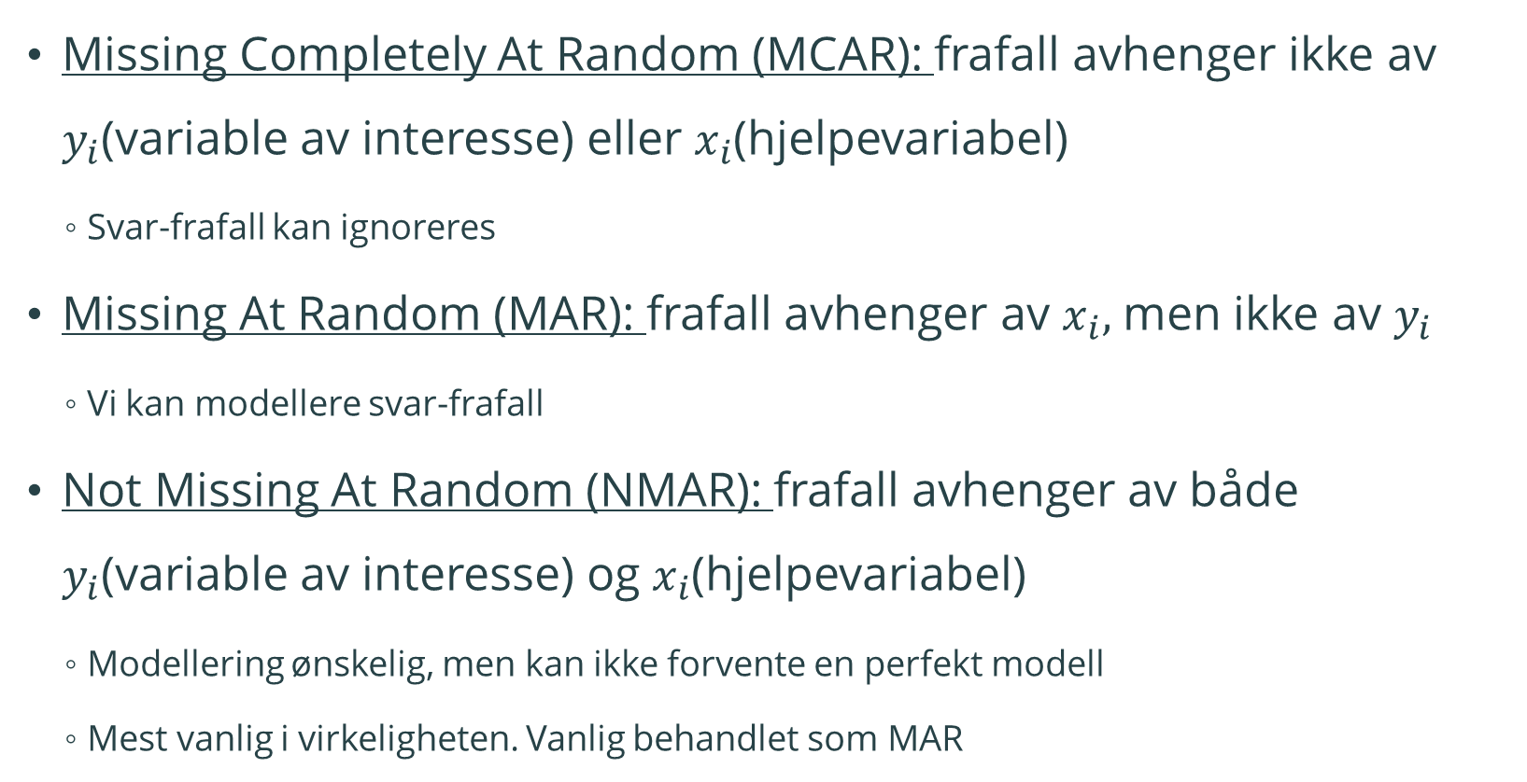
MCAR, MAR, NMAR*
Missing Completely At Random (MCAR): frafall avhenger ikke av $y_{i}$(variable av interesse) eller $x_{i}$(hjelpevariabel)
Svar-frafall kan ignoreres
Missing At Random (MAR): frafall avhenger av $x_{i},$ men ikke av $y_{i}$
Vi kan modellere svar-frafall
Not Missing At Random (NMAR): frafall avhenger av både $y_{i}$(variable av interesse) og $x_{i}$(hjelpevariabel)
Modellering ønskelig, men kan ikke forvente en perfekt modell
Mest vanlig i virkeligheten. Vanlig behandlet som MAR
*Little, R. J., & Rubin, D. B. (2002). Statistical analysis with missing data, 2nd ed, New York, Wiley
Notes:
MCAR: En postbud har tilfeldig savnet brevet med svarene for undersøkelse fra en respondent. Skjer helt tilfeldig: avhenger ikke av region, eller kjønn, osv. MCAR er brukt når svar-frafall kan ignoreres. Hvis enkelt tilfeldig utvalg av størrelse n ble trukket, da under MCAR respondentene blir enkelt tilfeldig utvalg av vårt opprinnelige utvalget. Da gjennomsnitt av utvalget av respondenter, blir omtrent uskjevt for gjennomsnitt av populasjonen.
MAR: Vi kan modellere y_i siden x_i er kjent. Viktig å ha gode x variabler for å redusere svar-frafall skjevhet
NMAR: Fobruk undersøkelsen kan vi få mindre rapportering om kjøp av alkohol fordi man kan være ikke så villig å vise at han eller hun trikker mye. Eller undersøkelsen om krimminaliseringsoffer der de som er faktis offere er mindre villige til å svare at et sånt opplsevelse sjedde med dem i livet.
Sannsyblighet av svar er nyttig å tenkte om i forhold til typeav nonrespons, men i praktis er de ukjent. Vi kan noen ganger skille mellom MAR og MCAR ved å predikere observed probabilities of response for subgroups.

Slide 14

Typer av imputering:
Manuell: ekspert kunnskap, rekontakt
Automatisert imputering
Modellbasert imputering: gjennomsnitt, regresjon, decision tree, osv
Deck(donor) imputering: Cold-deck, Hot-deck
Kombinert (Mixed) imputering: kombinasjon av flere typer
Nevral nettverker
Semi-automatisert imputering
Glossary: https://ec.europa.eu/eurostat/ramon/statmanuals/files/UN_editing_glossary_2000.pdf,
Notes:
Eksempel: semi-automatisert i Landbrukstellingen.

Slide 15
Typer av imputering:
Deduktiv imputering: alder = «9» → Parstatus = «enslig».
Sannsynlighets imputering: Mann - 0.8, kvinne – 0.2.
En variable imputering: imutere først x1, etterpå x2
Multivariabel imputering: imputere x1 og x2 samtidig
Enkel imputering: bruke resultater fra en “rimelig” dataset
Multiple imputering: kombinere resultater fra flere “rimelig” dataset
Notes:
Deduktiv imputering: imputering regel ble definer basert på noen logisk resonnamant som kan ta utgangspunks bade I ekspertmening, logisk firhold mellom variable I datasettet eller andre logisk konklusjon Sannsynlighets imputering: brukt fordeling av fornuftige verdier.
Multiple imputation aims to allow for the uncertainty about the missing data. The standard errors of estimated regression coefficients cannot be estimated easily when each missing value is imputed with its expected value plus a random error. Treating imputed values as true values in standard error estimation almost always underestimates standard errors, even assuming the model used in the imputation is correct.

Slide 16
Regelbasert imputering med dcmodify

Slide 17
Regelbasert imputering med dcmodify
‘if - then’ type påstander:
if Alder < «0» then Alder = «-1»*Alder
if is.na(Alder) then Alder = mean(Alder, na.rm = TRUE)
Ofte basert på logisk forhold eller ekspert kunnskap.
Lett å dokumentere, opprettholde orden og resonnere regler med dcmodify
*Build by Mark van der Loo and Edwin de Jonge, Statistics Netherlands
https://cran.r-project.org/web/packages/dcmodify/vignettes/introduction.html
Notes:
Data cleaning prosses typisk inneholder mange påstander av type “hvis det har sjedd dette da gjør vi dette” (eller “if.. then”). F eks… . Sånne påstander ofte blir spesififser basert på logisk forhold I data eller ekspert kunnskap.
Mark van der Loo samt Edwin de Jonge har utviklet dcmodify pakken som gjør at sånne if-then påstander er veldig let å jobbe med.
Det gjlr at relevante imuteringer er velifg lett å dokumentere og opprettholde orden og resonnere regler. Og det betyr at dere som ekperter kan let fokuseres på innholder istedenfor å ha utfordringer med å kode.

Slide 18
Grunnleggende arbeidsflyt
data: Det er ditt datasett (data formate: data.frame).
modifier: Object som er lager for modifiserings regler.
modify: Funksjon som anvender modifiserings regler på data.
modify( data, modifier(modifiserings regler) )
Notes:
data: This is your data, currently this must be stored in a data.frame.
modifier: This is an object that stores (conditional) data modification rules.
modify: This is a function that applies the rules in a modifier to your data.

Slide 19
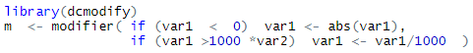
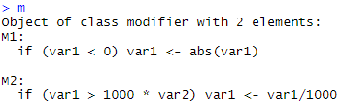
modifier – definere og lagre regler
Object
Vilkår
Modifiserings regler
Funksjon
Notes:
The name of the function is modifier, and this function make rule based correction.
Inside the brackets you write your rules separated(skilt med) by comma.
If condition are true change the data with the rules.

Slide 20
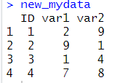
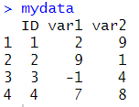
modify data med regler
Ny datasett
Funksjon
Data
Modifier objekt

Slide 21
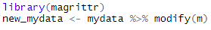
modify data med regler
Data
Funksjon
Modifier objekt
Ny datasett
Notes:
Pipeline = rørledning

Slide 22
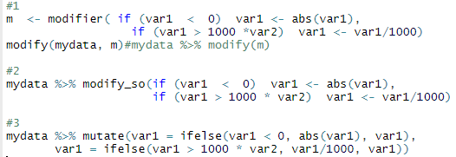
Flere alternativer:
Notes:
Difference with dplyr::mutate
Kode ser finnere ut
Endrer bare på den delen som har problemer
Kan let være gjenbrukt for andre liknende datasett.
Lett å bruke for de som er beginner I programmering.

Slide 23
Eksempel & Øvelser: del 1
Datasett Offer
Variablenes navn er i kommentarer
Task1.1 – Task 1.4
Oppgave ligger på Teams og Git https://github.com/statisticsnorway/R_imputering_kurs
Fortsetter om 20 minutter

Slide 24
Modelbasert og donor ipmutering med simputation

Slide 25
Frafall
Bildets kilde: https://wiki.ssb.no/display/s880/Imputering+-+seminar?preview=/149954038/149954042/Imputering.pptx
Notes:
La oss forestille vårt datasett som et bilde og frafall I bildet blit hvite kvadrater. Videre skal vi se på forskjellige imputerings metoder.

Slide 26
Gjennomsnitts-imputering
Notes:
For gjennomsnits-imputering vi beregner gennomsnitt basert på tallene for respondentere og imputerer gjennomsnittet der det var frafall. Med gjennomsnitsimpmutering vi antar at data mangler helt tilfeldig(MCAR).

Slide 27




Stratifisering
Dele populasjonen inn i homogene grupper (strata)
Notes:
For å forbedre imputeringen, kan vi dele vår populasjon i homogene grupper. Eksemel: dele personer etter yrker.

Slide 28
Stratifisert gjennomsnitts-imputering

Slide 29
Stratifisert gjennomsnitts-imputering
Notes:
Antar MCAR i strata. Siden alle manglede verdier får det samme tallet imputert i seller, stratifisert gjennomsnits-imputering metode, reflekterer ikke variansen av nonrespondentere. Som resultat underestimerer vi variansen.

Slide 30
Hot-deck imputering
Tilfeldig hot-deck imputering (_rhd)
Stratifisert tilfeldig hot-deck imputering (_rhd)
Sekvensiell hotdeck imputering (_shd)
k-nærmest nabo (_knn)
Predictive mean matching (_pmm)
Notes:
Neste klass av imputerings metoder vi kommer til å se på er Hot-deck imputering. I følge hot-deck imputering får alle frafall verdier imputerte fra en donor som ligger blant respondentene. Donor som skal brukes kan bli definert etter forskjellige reglene, som korresponderer til forskjellige metoder i klassen.
For hot-deck imputeringer antar vi MAR.
https://stats.stackexchange.com/questions/307339/hot-deck-imputation-it-preserves-the-distribution-of-the-item-values-how-c

Slide 31
Tilfeldig Hot-deck imputering
Bildets kilde: https://wiki.ssb.no/display/s880/Imputering+-+seminar?preview=/149954038/149954042/Imputering.pptx
Notes:
Hver donor er tilfeldig valgt.
Hvis det er flere variabler som skal bli imputert for en enhet, da pleier man å imputere alle variable fra same donor sammtidig. Det gjelder helle hot-deck imputering klasse.

Slide 32
Tilfeldig Hot-deck imputering

Slide 33
Stratifisert tilfeldig hot-deck imputering
Bildets kilde: https://wiki.ssb.no/display/s880/Imputering+-+seminar?preview=/149954038/149954042/Imputering.pptx
Notes:
For å forbedre metoden, kan vi bruke stratifisert tilfeldig hot-deck som liknende stratifisert gjennomts-imputering, først trenger å dele alle data i strata med homogene verdier.

Slide 34
Stratifisert tilfeldig hot-deck imputering
Bildets kilde: https://wiki.ssb.no/display/s880/Imputering+-+seminar?preview=/149954038/149954042/Imputering.pptx

Slide 35
Sekvensiell Hot-deck imputering
Notes:
Og så har vi sekvensiell hot-deck imputering. Angående den får manglende verdier som donor den som ble sist lest inn av datamaskin. Eller hvis vi forestiller oss data in tabell, tall blir imputert fra forrige eller neste rad.¨Metoden ble mer brukt I gamle dager, der det ble brukt kort.
Last Observation Carried Forward(locf) or Next Observarion Carried Backward(nocb)

Slide 36



Sekvensiell Hot-deck imputering

Slide 37
Stratifisert nærmeste nabo imputering
Notes:
Et populært alternativet i gruppen er Nærmeste nabo imputering. I følge den som donor blir brukt den respondent som ligger nærmest til enhet som skal få verdi imputet. Liger nærmest betyr at donor har kortest avstand. Det finnes forskjellige avstand funksjoner: euclidian, manhattan, mahalanobian.

Slide 38


Stratifisert nærmeste nabo imputering

Slide 39
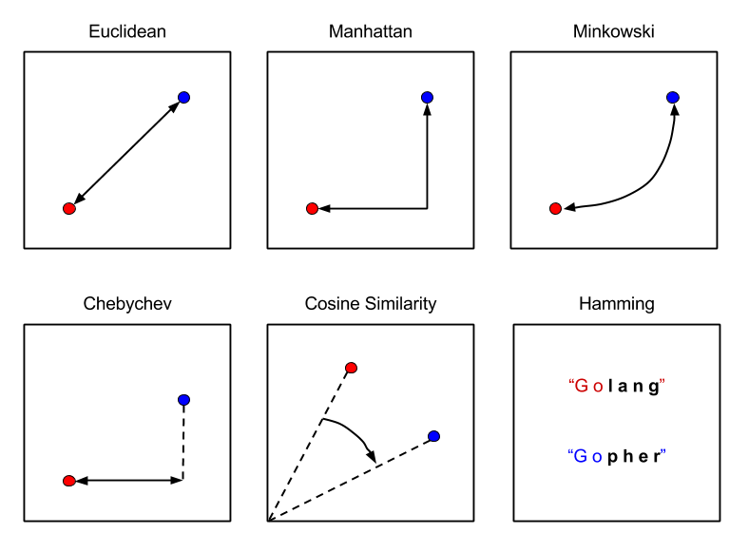
Avstand funksjon
I simputation pakka er brukt Gower avstand.
Notes:
Euclidean avstand er ofte brukt og dere er kjent med den: noen gangen den er kalt Pythagorean avstand.
Gower avstand – likk manhattan, men delt på antall variabler

Slide 40
K-nærmeste nabo imputering
Notes:
Utvidelse av nærmeste nano imputering er K-NN imputering. I følge den blir funnet ikke enn nabo, men k naboer, og fra dem blir 1 valgt tilfeldig.

Slide 41
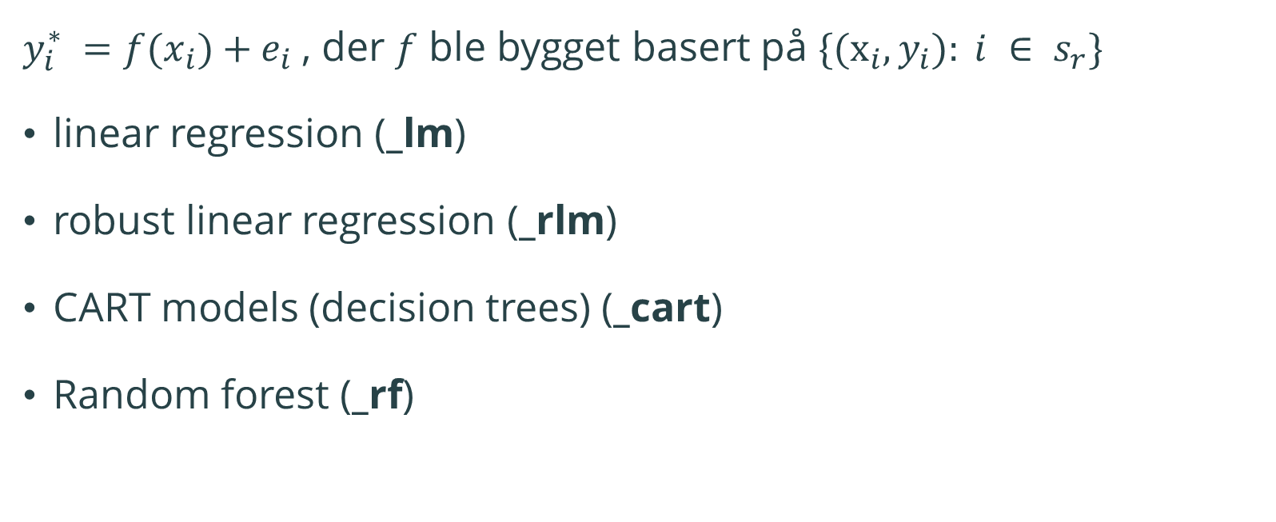
Regresjons-imputering
$y_{i}^{∗} =f(x_{i})+e_{i}$, der $f$ ble bygget basert på $\{(x_{i}, y_{i}): i ∈ s_{r}\}$
linear regression (_lm)
robust linear regression (_rlm)
CART models (decision trees) (_cart)
Random forest (_rf)
Notes:
Regresjons-imputering predikerer manglende verdier med å lage en regresjon for variabel av interesse med bruk av hjelpevariabler som er tilgjengelige for alle enheter.
For regresjons imputeringer antar vi også MAR.

Slide 42
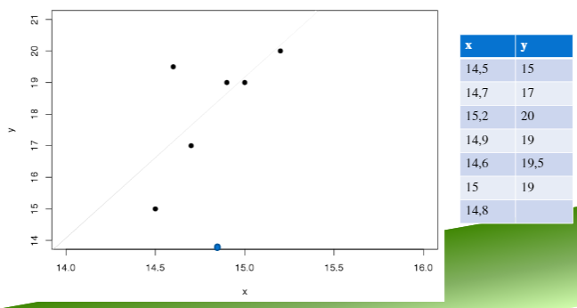
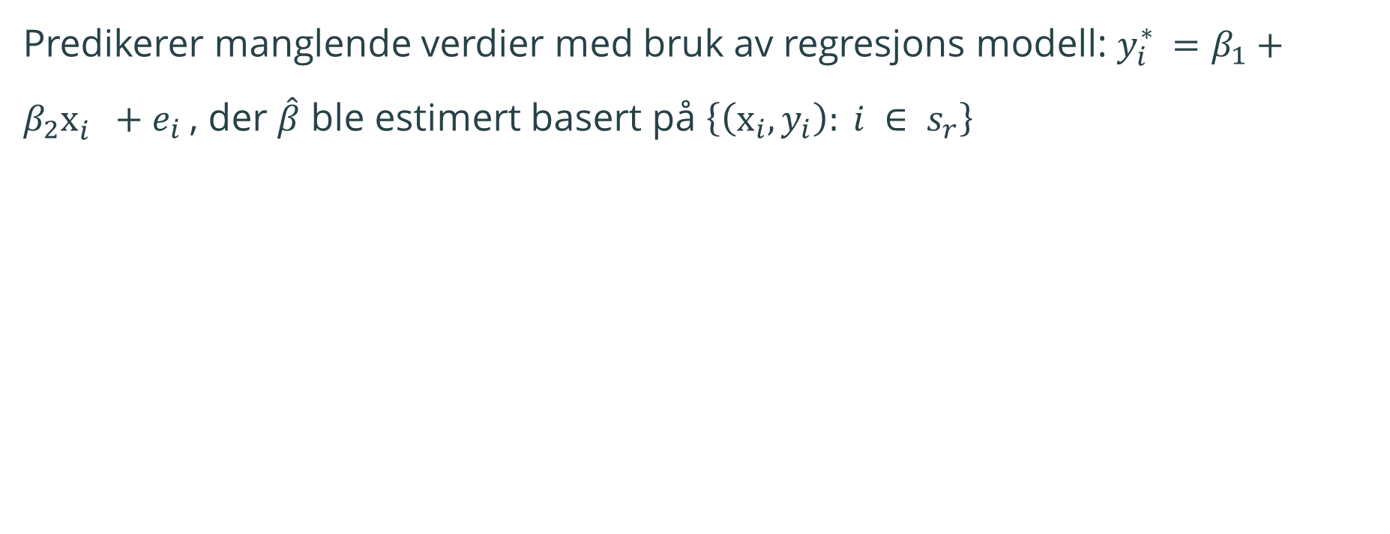
Linear regresjons-imputering
Predikerer manglende verdier med bruk av regresjons modell: $y_{i}^{∗} =β_{1}+β_{2}x_{i}^{}+e_{i}$, der $\hat{β}$ ble estimert basert på $\left\{\left(x_{i}, y_{i}\right): i ∈ s_{r}\right\}$
Notes:
Da starter vi med linear regresjons-imputering. Og for forklaring skal vi se på eksempel der det er bare en hjelpevariabel brukt for å bygge modellen. Da her vi x – hjelpevariabel og y – variabel er interesse. Og vi vil predikere y, men bruk av x verdi.
Mens vi bygger en linear-regresjons modell, vil vi finne en sånn plassering av regresjons linje som passer våre data best.

Slide 43
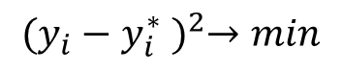
Linear regresjons-imputering
Predikerer manglende verdier med bruk av regresjons modell: $y_{i}^{∗} =β_{1}+β_{2}x_{i}^{}+e_{i}$, der $\hat{β}$ ble estimert basert på $\left\{\left(x_{i}, y_{i}\right): i ∈ s_{r}\right\}$
$${(y_{i}−y_{i}^{∗} )}^{2}→min$$
Notes:
For det første, la oss tegne en horisontal linje. Når linjen ble tegnet, kan vi finne projeksjon av hver punkt til linjen. I andre ord beregner vi avstand langs y-axen fra hver punkt til linje. Denne avstanden kaller vi også residulaer.

Slide 44
Linear regresjons-imputering
Predikerer manglende verdier med bruk av regresjons modell: $y_{i}^{∗} =β_{1}+β_{2}x_{i}^{}+e_{i}$, der $\hat{β}$ ble estimert basert på $\left\{\left(x_{i}, y_{i}\right): i ∈ s_{r}\right\}$
$${(y_{i}−y_{i}^{∗} )}^{2}→min$$
Notes:
Videre roterer vi linjen litt, og igjen beregner avstand fra punkter til linjen langs y-aksen. Det som vi vil, er at kvadratsummen av alle avstander fra punkter til linjen (eller redisulaer) blir så små som mulig: vi løser et minimisering problem. Vi bruker kvadratsummen for å unngå negative verdier av residualer.

Slide 45
Linear regresjons-imputering
Predikerer manglende verdier med bruk av regresjons modell: $y_{i}^{∗} =β_{1}+β_{2}x_{i}^{}+e_{i}$, der $\hat{β}$ ble estimert basert på $\left\{\left(x_{i}, y_{i}\right): i ∈ s_{r}\right\}$
$${(y_{i}−y_{i}^{∗} )}^{2}→min$$
Notes:
Roterer vi linjen igjen, og finner den beste tilpasning.
Mens vi ser på matematisk uttrykk av modellen, må vi estimere beta verdier for å spesifisere regresjons modell. Beta2 –spesifiserer helling av linjen, mens beta1 – shift langs y-axsen slik at regresjons linjen ikke går nødvendig fra origo (punktet 0,0), men kan ha en sift som i regresjon modell .

Slide 46
Linear regresjons-imputering
Predikerer manglende verdier med bruk av regresjons modell: $y_{i}^{∗} =β_{1}+β_{2}x_{i}^{}+e_{i}$, der $\hat{β}$ ble estimert basert på $\left\{\left(x_{i}, y_{i}\right): i ∈ s_{r}\right\}$
$${(y_{i}−y_{i}^{∗} )}^{2}→min$$
Notes:
Når modellen ble bygt, kan vi bruke den for å predikere manglende y. For det setter vi x verdien i regresjons modellen som vi har bygd.
Fot å få en god linear regresjons modell trenger vi å ha gode hjelpevariabel som har høy linear korrelasjon

Slide 47
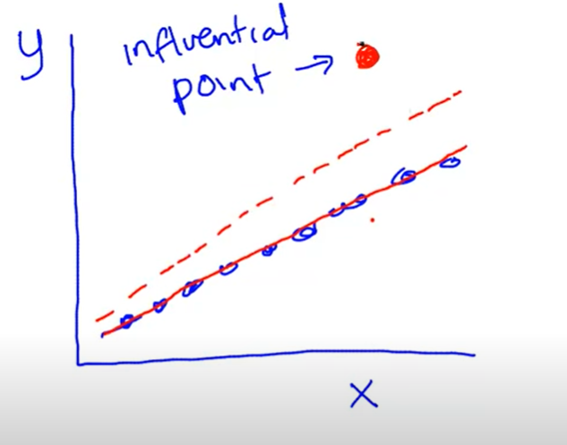
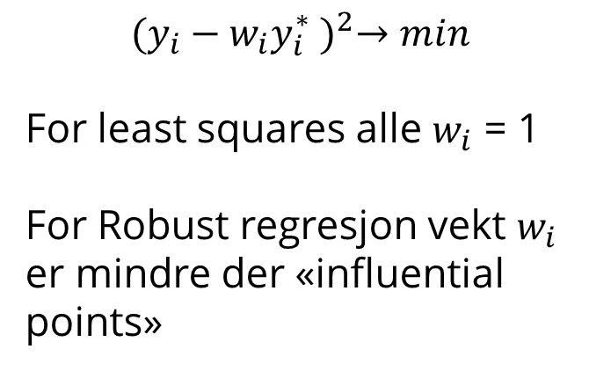
Robust Linear Regresjon
$${(y_{i}−w_{i}y_{i}^{∗} )}^{2}→min$$
For least squares alle $w_{i}$ = 1
For Robust regresjon vekt $w_{i}$ er mindre der «influential points»
Bildets kilde: https://www.youtube.com/watch?v=0drbiDPCuYQ
Notes:
La os se i bildet…
Solid line = sperre linje;
Stiplet linje.
… Da hjelper robust linear regresjon.
Robust linear regresjon bygges ganske likt til vanlig linear regresjon, med forskjell at det blir brukt vekter for inflyttelses punkter når residualer blir beregnet. Bruk av vekter hjelper å redusere påvirkning av infflyttelses punkter. Altså vi gir mindre vekt til de variablene som har stor innflyttelse for vår linje.
Huber vekting – absolutt verdi av residualer < k

Slide 48
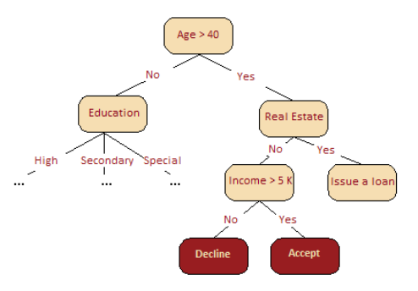
CART familien
CART - Classification and Regression Trees
I simputation:
CART models (decision trees) (_cart)
Random forest (_rf)
Fin forklaring av modellene:
https://mlcourse.ai/articles/topic3-dt-knn/
https://www.youtube.com/watch?v=g9c66TUylZ4
Notes:
Ideen er at rom av alle verdier blir delt til mindre underrom (subspaces) der enheter blir mer homogene. Med decision tree blir y – gjennomsnitt i underrom, med random forest – deling til underrom kommer til å skje flere ganger: blir bygd flere decision trees, og y – blit gjennomsnitt av gjennomsnitt i underrom.
Branch = gren

Slide 49
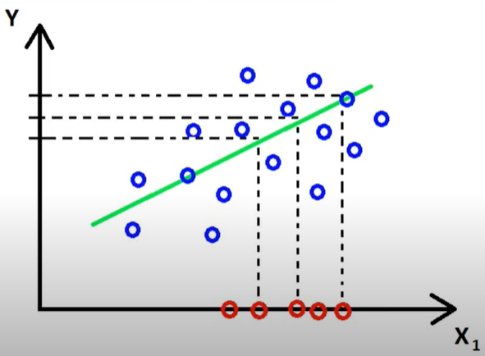
Predictive mean matching
Bildets kilde: https://www.youtube.com/watch?v=tUuS10HtadQ
Notes:
Siden nå har vi forståelse av regresjons modeller, kan vi komme tilbake en hot-deck imputerings-model som heter predictive mean matching.
Vi kommer igjen til å se på en grafisk eksempel. Blå bunkter – der både x og y er kjent, og de blir brukt for å bygge modellen. Rød punkter – der bare x er kjent, men ikke y.
I første steget for predictive mean matching bygger vi en modell som kan predikere y. Det er ikke så fornuftig å bruke noen av hot-deck modeller siden pmm skal bruke donor ipmuterin selv i senere steger. Derfor begrenser vi oss til regresjons modeller. Det kan være hvilken som helst regresjon modell, men vi vil se på eksempel med linear regresjon. Da for å bygge en linear regresjon bruker vi de samme regler som ble diskutert før.

Slide 50
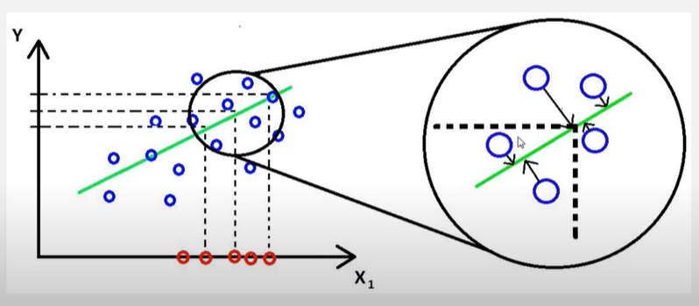
Predictive mean matching
Bildets kilde: https://www.youtube.com/watch?v=tUuS10HtadQ
Notes:
2. Videre finner vi for våre rød punkter prediksjon fra regresjons modellen, altså vi finner dems plassering på regresjons linjen
3. Og i neste steget finner vi prosjektjoner av alle blå punkter til vår regresjons modell. (Det kan vi se i zoomet bidet)
4. Videre velger vi k-donorer som ligger nærmest.
5. I netse steget velger vi en av disse donore tilfeldig og vi imputerer y verdier fra valgte donor.
Slik dere kunne merke, pmm metode gir mulighet til å imputere faktiske verdier som ligger i datasettet av respondenter, sammenliknet med regresjon modell.

Slide 51
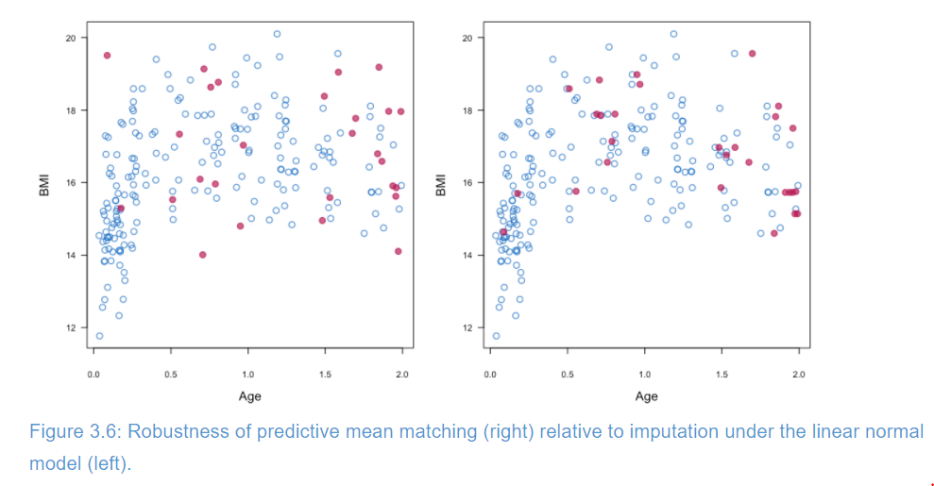
Predictive mean matching
Kildet av bildet: https://stefvanbuuren.name/fimd/sec-pmm.html
Notes:
For eksempel vi kan se at linear regresjon til venstre har produsert data og som ligger out of range og har problemer med destribusjonen sammenliknet med pmm (til høyre).

Slide 52
Hvorfor simputation?
Flere pakker for imputering (mice, VIM, Amelia, mi, …), men:
Simputation gir et uniformt grensesnitt for ofte brukt metoder
Simputation En pakke for å gjøre imputasjon enklere!
Laget av Mark van der Loo and Edwin de Jonge, Statistics Netherlands
Mer info: https://cran.r-project.org/web/packages/simputation/vignettes/intro.html
og: https://cran.r-project.org/web/packages/simputation/simputation.pdf
Notes:
Alle metodene som vi har sett på nå, er tilgjengelig i pakke simpuation som ble laget av Mark van der Loo og Edwon de Jonge.
Det faktisk finnes flere pakker for imputering (mice, VIM, Amelia, mi, …), men de alle har forskjellig grensesnitt(interface).
Fordelen med simputation er at den git uniformt grensesnitt for ofte brukt metoder for imputering som gjør at det er enklere å jobbe med imputerings prosessen.

Slide 53
Tilgjengelige imputerings metoder i simputation
Regresjons-imputering
linear regression (_lm)
robust linear regression (_rlm)
ridge/elasticnet/lasso regression (_en)
CART models (decision trees) (_cart)
Random forest (_rf)
Multivariate imputering
Imputation based on the expectation-maximization algorithm (_em)
missForest (=iterative random forest imputation) (_mf)
Hot-deck imputering
k-nærmest nabo (based on gower's distance) (_knn)
sequential hotdeck (LOCF, NOCB) (_shd)
random hotdeck (_rhd)
Predictive mean matching (_pmm)
Andre
(groupwise) median imputation (optional random residual) (_median)
Proxy imputation: copy another variable or use a simple transformation to compute imputed values. (_proxy, _constant)
Mer info: https://cran.r-project.org/web/packages/simputation/vignettes/intro.html
og: https://cran.r-project.org/web/packages/simputation/simputation.pdf
Notes:
Her er liste over alle metoder som er tilgjengelig i pakken. Da har vi … .

Slide 54
Simputation grensesnitt
Datasett etter imputering
Navn for valgte model
Datasett før imputering
Ny_data <- impute_<model>(data, formula, [model-specific options])
IMPUTED ~ MODEL_SPECIFICATION [ | GROUPING ]
Notes:
For å velge imputerings metode, skriver impute_ og videre spesifiserer vi navn på modelen som vi sil bruke. I forrige slide skrev jeg i paranteser hordan hvoer model kan være spesifisert.
Som impute i valgte modellen har datasett som skal få imputerte tall. I vårt eksempel heter datasettet «data».
Videre spesifiserer vi formula som definerer vhilke variabler skal imputers, hvilke variabler blir brukt som hjelpe variabler og hva er forhold mellom dem.
I tillegg er det mulig å kjøre imputering i strata, da skal vi sette den variabelen som definerer strata i «grouping».

Slide 55
Simputation grensesnitt: linear regresjon
Datasett etter imputering
Navn for valgte model
Datasett før imputering
Ny_data <- impute_lm(data, var1~ var2)
IMPUTED ~ MODEL_SPECIFICATION [ | GROUPING ]
Notes:
Her kan vi se et eksempel for linear regresjon.
De cellene som skal imputeres må være tome verider: altså ha NA verdi.

Slide 56
Eksempel: gruppering
Kjøre imputering i grupper (seller)
newdata <- impute_rlm(mydata, var1 ~ var2 | fylke)
#Det same med bruk av dplyr
library(dplyr)
mydata %>%
group_by(fylke) %>%
impute_rlm(var1 ~ var2) -> newdata

Slide 57
Eksempel: flere variabler, samme prediktor
Imputere flere variable samtidig
newdata <- impute_rlm(mydata, var1 + var2 ~ var3)
Notes:
I pakken finnes det mulighet til å kjøre multivariable imputering.
Het vi se eksempel for robust linear regresjon, der bade var1 og var 2 kommer til å få imputerte tall..

Slide 58
Eksempel: imputeringskjede
Skrive flere imputeringer i pipeline
library(magrittr)
newdata<- mydata %>%
impute_lm(var1 ~ var2) %>%
impute_median(var4) %>%
impute_cart(var3 ~ .)
Notes:
Using the %>% operator from the popular magrittr allows for a very compact specification.

Slide 59
simputation for stratifisert gjenomsnitts-imputering
impute_proxy(dat, Sepal.Length ~ mean(Sepal.Length, na.rm = TRUE))
impute_proxy(dat, Sepal.Length ~ mean(Sepal.Length, na.rm = TRUE)|Grupper)

Slide 60
simputation for hot-deck imputering
impute_rhd(dat, Sepal.Length + Sepal.Width ~ 1 | seller, pool = «univariate»)
impute_shd(dat, Sepal.Length + Sepal.Width ~ 1 | seller, pool = «complete», order = «locf»)
impute_knn(dat, Sepal.Length ~ Petal.Width | Species, pool = «complete», k = 1)
impute_pmm(dat, Sepal.Length ~ Petal.Width, predictor = impute_lm)
dat %>% impute_pmm(Sepal.Length ~ Petal.Width, predictor = impute_lm)
Notes:
Pool vspesifiserer på hvilken måte pool av donor ble valgt, og hvor mange variabler blir imputert fra donor. Mer om det kan dere lesse i dokumentasjonen til pakke. I oppgaver vil vi bruke pool likt «complete», angående hvilken bare de enhtene som ikke har noe manglende verdier blir brukt som donorer, og hvis det er frafall i mer enn 1 variabel for en enhet, blir alle varriablene imputert fra samme donor.
For pmm spesifiserer vi pedictor. Det er regresjons model som vil bli brukt i første stegene.

Slide 61
simputation for regresjons-imputering
impute_rlm(dat, Sepal.Length + Sepal.Width ~ Petal.Length + Species)
dat %>% impute_lm(Sepal.Length ~ Petal.Width | Species)
impute_cart(da2, Species ~ .)

Slide 62
Eksempel & Øvelser: del 2
Datasett Offer
Variablenes navn er i kommentarer
Task 2.1 – Task 2.5
Oppgave ligger på Teams og Git https://github.com/statisticsnorway/R_imputering_kurs
Fortsetter om 30 minutter

Slide 63
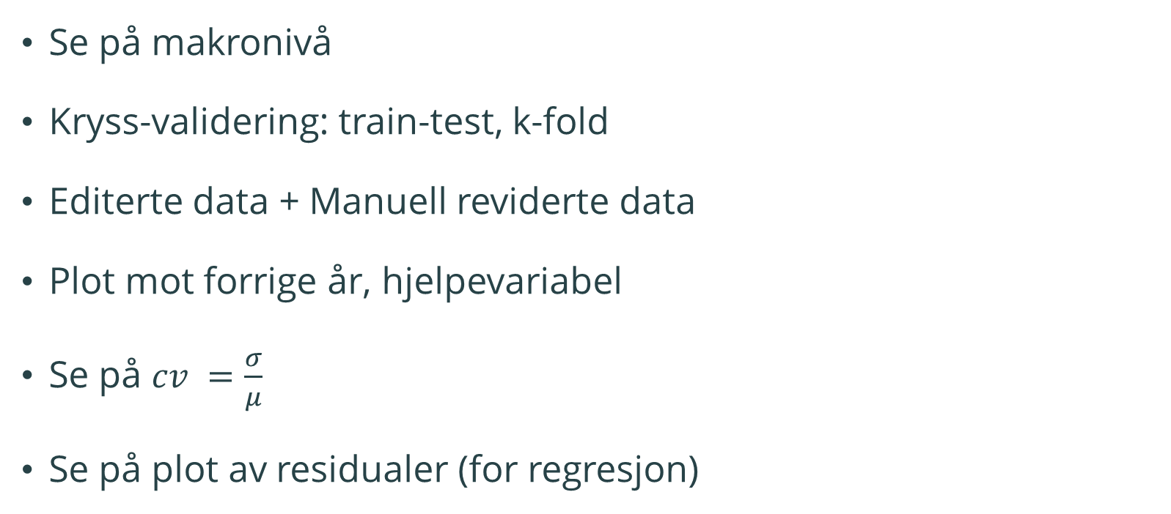
Hvilken imputering metode å velge?
Se på makronivå
Kryss-validering: train-test, k-fold
Editerte data + Manuell reviderte data
Plot mot forrige år, hjelpevariabel
Se på $cv =\frac{σ}{μ}$
Se på plot av residualer (for regresjon)
Notes:
Selvfølgelig når vi har som mange metoder å velge av, dukker det opp spørsmålet om hvilken imputering metode å velget for mitt problem. Og det finnes ikke en unik oppskrift om hvordan å velge modellen.
Det som vi anbefaler, er å se på makronivå resultater: både i populasjonen og i domener. (Dere har jo ekspert kunnskap av sitt fagområdet, som kan hjelpe mye).
Og så er kryss-validering ofte brukt i praksis. For det deler vi data til train og test. Med train data lærer vi modellen, og testeter den visere på test datasett. Basert på test datasett kan vi beregne RMSE eller precision/recall/nøyagtightes metisks som hjelper å velge modellen som passer best. Deling for train-test kan vi gjøre flere ganger med å anvende k-fold metoden.
Noen ganger kan man ha tilgjengelige editerte data fra forrige undersøkelsen for eksempel. De kan brukes som fasit, mens vi bygger modellen. Men man må være forsiktig, siden vanlig disse ble manuellt revitert og det betyr at de ikke nødvendig ikke inneholder feil.
Å plotte redsultater med forrige års data eller med hjelpevariabler som godt korrelerrerr, kan også være til hjelp.
Også kan man se på koeffisient av variasjon fra forskjellige metoder.
For de som bruker linear regresjon finnes det flere metoder for å analysere residualer.

Slide 64
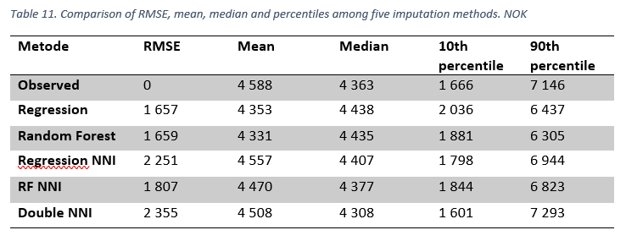
Metode valg eksempel
80/20 train test split
Kilde: Ingvild Johansen and Susie Jentoft (2019), Income from main job in Labour Force Survey
Notes:
Missing salary values for people being temporary absent from work

Slide 65
Logging av imputering lumberjack

Slide 66
Logging av imputering (flagging)
For å kunne dokumentere revisjonsarbeidet og måle effekten er det nyttig med logging.
Logging kan identifisere variable, revisjonsaktiviteter eller (grupper av) oppgavegivere som krever nærmere oppmerksomhet.
Notes:
For å kunne dokumentere revisjonsarbeidet er det nyttig med flagging, dvs. merking av enheter eller variabelverdier som forteller hvordan dataene er vurdert og behandlet i revisjonsprosessen. Flaggingsdataene hjelper å identifisere variable, revisjonsaktiviteter eller (grupper av) oppgavegivere som krever nærmere oppmerksomhet.
Basert på flagging under revisjonsprosessen og originale og reviderte verdier (eventuelt fra ulike stadier av revisjonsprosessen), kan det lages automatiske prosedyrer for analyser av hva som skjer under revisjonen. Temaene kan være: • Hvilke feilkontroller avslører flest feil? • Hvilke feilkontroller fører til flest manuelle kontroller? • Hvor stor andel av de manuelle kontrollene fører til endring - avhengig av feilmarkering? 49 • Hvilke feilkontroller avslører de største feilene? • Virkninger av rettinger - avhengig av feilmarkering. • Hvilke variable rettes oftest? variabel - er det ekstra mye feil på

Slide 67
Lagre endringer med lumberjack
Lett å lagre endringer
Mulig å studere effekt av imputering
library(lumberjack)
logger <- cellwise$new(key=“ID")
out <- mydata %>>%
start_log(logger) %>>%
impute_lm(var1 ~ var2) %>>%
dump_log(file=“mylog.csv”, stop=TRUE)
Mark van der Loo: https://cran.r-project.org/web/packages/lumberjack/vignettes/using_lumberjack.pdf
Notes:
Formålet av pakke lumberjack er å forenkle lagring av endring I datasettet. Som gir videre mulighet til å se på effekten av imputering, eller forberede kvalitetrapport, eller kontrollere imputering som ble brukt.
Pakken var også utviklet av Mark van der Loo.
For å bruke paken:
Lagre pakken for arbeidet
Spesifesere logger som definerer på hvilken måte lagrings prosses blir gjennomførst
Videre velger vi data som vi vil lagre endringer om
Starter Loggings prosses med start_lo
Videre er kode med endringer
Og til slutt kaller vi dump_log for å lagre våre resultater i en csv. Med å spesifisere verdi stop under dump_log, sier vi til progremmet om vi vil stope loggins eller vil fortsette den videre.
Leg merke på operatoren som er brukt i pipelinen.

Slide 68
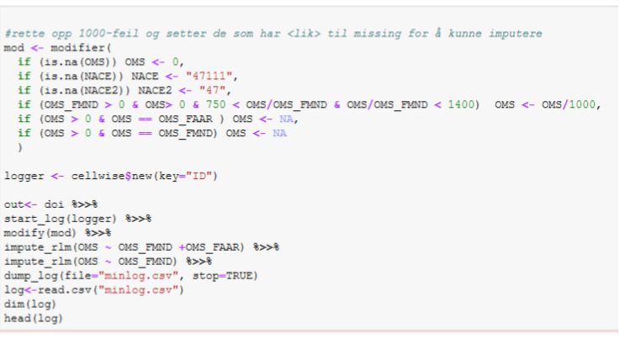
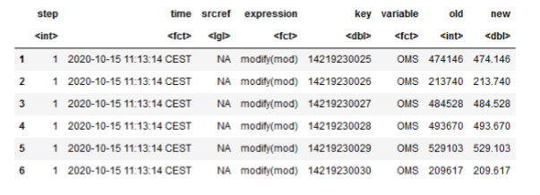
Eksempel: Index of retail sales
Notes:
Definert modifier
Videre definert cellwise logger
Og startet pipelinen
Resultater av cellwise ogger viser tid av endring, uttrykk der endringer skjedde, unik nummer av enhet som fikk endringer, variabel som ble endret samt gammel og ny verdi.
De fem enheter hadde tusenfeil
??srcref

Slide 69
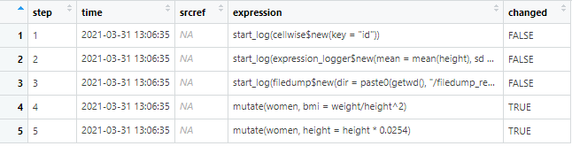
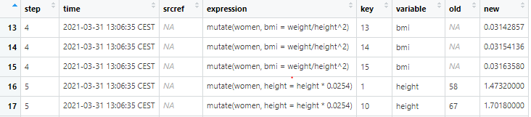
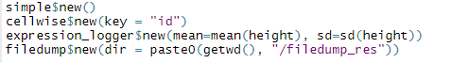
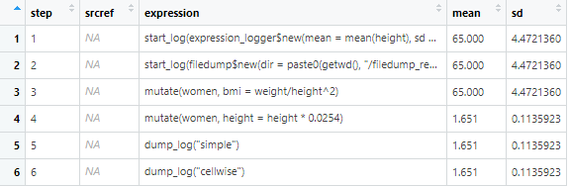
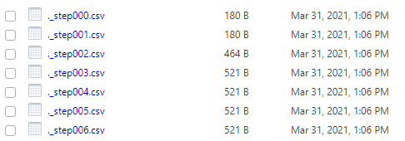
Logger typer
Notes:
Det finnes 4 typer logging I lumberkack:
Simple: Som kontrollerer data ble endret og I hvilket uttrykk
Cellwise: Husker endanger I hver celle samt at viser gammel og ny verdi
Filedump: Lagrer/Dump en fil etter hver steg(det første steget før endringer ble gjort er også inkludert).
expression_logger: Husker resultater av noen beregninger.

Slide 70
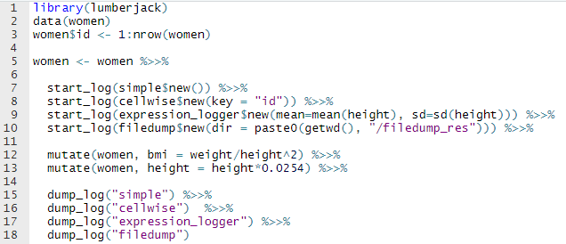
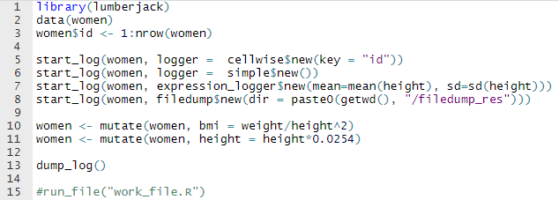
Kode alternativer
Notes:
Vi har sett på hvordan å bruke lumberjack i formen av pipeline (altså bruk %>>% operator), men det finnes lternativet. I det høyre bildet kan dere se et eksempel uten pipeline. …<besktrive struktur>. Videre filen med hele koden må bli lagret til noen R fil, og kan kjøres med run_file. Uten lagringen av kode til en R fil, eksempel til høyre kommer ikke til å jobbe.

Slide 71
Øvelser: del 3
Datasett Offer
Variablenes navn er i kommentarer
Task 3
Oppgave ligger på Teams og Git https://github.com/statisticsnorway/R_imputering_kurs
Fortsetter om 20 minutter

Slide 72
Oppsummering

Slide 73

Imputering er brukt for å opprette et «fult» datasett
Imputering er vanlig brukt for partielt frarfall
Imputering hjelper å redusere svar-frafall skjevhet hvis vi har MAR og passende hjelpevariabler er brukt for imputerings prosedyre
Behandling av imputerte datasett som «opprinnelig» data fører til underestimering av variansen.
Man bør dele metadata om gjennomførte imputeringer med statistikkbrukere.
Man bør sette markeringer på de observasjonene som ble imputert og donorer som ble brukt

Slide 74
Takk!
Notes:
https://github.com/SNStatComp/awesome-official-statistics-software

